Slide 1
Monitoring

Slide 2
Contenu
Le monitoring dans un contexte distribué
Les patterns de supervision système – wire tap, message store
Le BAM (Business Activity Monitoring)
Administrer ServiceMix avec JMX

Slide 3
Le monitoring d'un système distribué
Monitorer une application est complexe
  Goulet d'étranglement
  Erreurs
  Arrêts
Monitorer une application distribuée accroît la complexité de cette tâche
  « Architect's dream, Developer's nightmare » - M. Fowler
  Un producteur ne peut savoir qui sont les consommateurs → « Prévoir l'imprévisible »
  Asynchronisme
Nécessité de mettre en place des systèmes de monitoring et d'analyse adaptés aux systèmes distribués

Slide 4

Le bus de contrôle
Bus de contrôle

Slide 5
Fonctionnalités d'un bus de contrôle
Configuration : chaque composant peut être configuré (si possible à la volée) depuis le bus de contrôle
« Heartbeat » : chaque composant devrait envoyer un message périodique indiquant qu'il fonctionne correctement
Messages de test : chaque composant offre la possibilité de prendre en charge des messages de test afin de vérifier qu'il traite correctement les informations envoyées

Slide 6

EIP : Message de test

Slide 7
Fonctionnalités d'un bus de contrôle
Exceptions : L'ensemble des erreurs doit être renvoyées au niveau du bus de contrôle afin de pouvoir régler d'éventuels problèmes
Statistiques : Afin de vérifier le bon fonctionnement du système, il est nécessaire de collecter des statistiques (débit, temps de traitement …)
Console : Une console centrale permet de contrôler les fonctionnalités décrites

Slide 8
JMX : le cœur de bus de contrôle
ServiceMix expose ses composants internes via JMX
JMX permet d'accéder aux informations de(s)
  Files ActiveMQ
  Contexte Camel
  Moteur OSGi
JMX permet de démarrer/arrêter des routes Camel
JMX permet d'accéder aux statistiques de ServiceMix
Il est possible d'accéder à l'ensemble de ces informations depuis un client Java (exemple : JConsole) ou depuis du code Java

Slide 9
Exemple de client JMX ServiceMix
…
JMXServiceURL url = new JMXServiceURL(
"service:jmx:rmi:///jndi/rmi://localhost:1099/jmxrmi");
Map<String, Object> environment = new HashMap<String, Object>();
String[] credentials = new String[] { "smx", "smx" };
environment.put(JMXConnector.CREDENTIALS, credentials);
jmxc = JMXConnectorFactory.connect(url, environment);
MBeanServerConnection mbsc = jmxc.getMBeanServerConnection();
ObjectName mbeanName = new ObjectName(
"org.apache.servicemix:ContainerName=ServiceMix,Type=Statistics,SubType=Endpoint,Name=internal_{http://www.zenika.com}xslt_endpoint");
System.out.println("ECHANGE ENTREE : "
+ mbsc.getAttribute(mbeanName, "inboundExchangeCount"));
…

Slide 10
ServiceMix et Monitoring
ServiceMix ne fournit pas d'outil de monitoring de haut niveau
On peut s'appuyer sur JMX pour mettre en place un bus de contrôle au sein de ServiceMix
  HeartBeat
  Configuration
  Statistiques
Les fonctionnalités offertes par ServiceMix sont peu évoluées
Afin d'apporter plus de richesse au monitoring, on peut s'appuyer sur les EIP dédiés

Slide 11
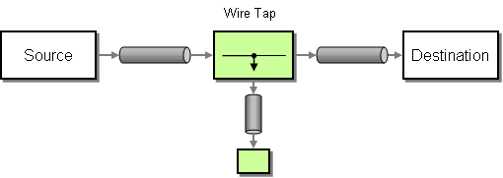
EIP : Wire Tap
En Camel
Permet d'envoyer une copie d'un message vers le système de monitoring ou vers un stockage de données
from("direct:source")
.to("log:serviceLogger")
.wireTap("direct:audit")
.to("direct:destination");

Slide 12
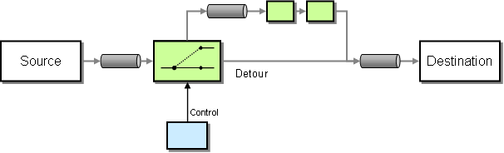
EIP : Detour
En Camel
Permet de détourner des messages en cas de besoin (validation, débogage)
from("direct:source")
.choice()
.when().method("beanControle", "detour")
.to("direct:detour")
.otherwise()
.to("direct:destination");
.end()
Booléen

Slide 13
Monitoring en bref
Il est important de penser aux problématiques de monitoring dès le début d'un chantier ESB
Les solutions de monitoring peuvent aller
  du plus simple
    Fichiers de log
    Base de données
  Au plus complexe
    BAM (Business Activity Monitoring)
    CEP (Complex Event Processing)
D'autres EIP de monitoring sont disponibles
  Message History
  Smart Proxy

Slide 14

TP 12

